Slide 1
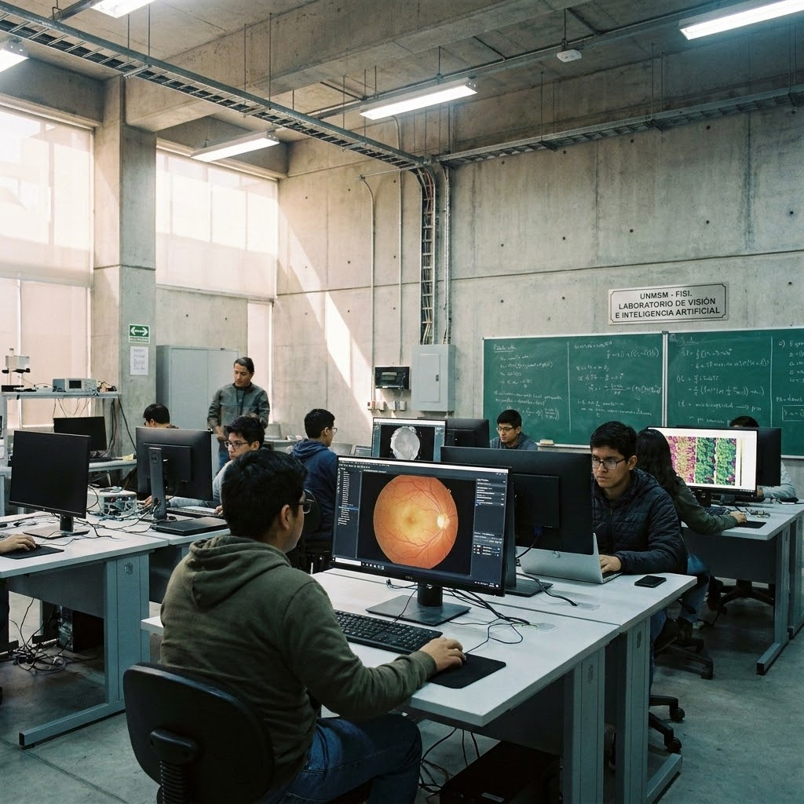
UNMSM · FACULTAD DE INGENIERÍA DE SISTEMAS E INFORMÁTICA
Redes Neuronales Convolucionales (CNN)
Semana 10 — Inteligencia Artificial
Facultad de Ingeniería de Sistemas e Informática
Universidad Nacional Mayor de San Marcos
Docentes: Prof. Hugo Vega / Dr. David Mauricio
Estudiante expositor: Gonzalo Manuel Calero Falcon
PERIODO ACADÉMICO: 2026-II
LABORATORIO DE VISIÓN ARTIFICIAL & IA FISI · UNMSM
UNMSM - Ingeniería de Sistemas

Slide 2
Contenido de la exposición
1. Limitaciones del Perceptrón Multicapa frente a imágenes y definición formal de una CNN.
2. Tareas fundamentales en visión por computadora y estrategias de mitigación.
3. Bloques constructivos esenciales: Capas de Convolución, Max Pooling y Flatten.
4. Evolución de arquitecturas clásicas de referencia: LeNet-5, AlexNet y VGG-16.
5. Implementación práctica de un pipeline convolucional en Python mediante TensorFlow y Keras.
6. Caso de estudio aplicado en San Marcos: Diagnóstico temprano de glaucoma mediante Deep Learning híbrido (Flores & Mauricio, 2025).
UNMSM - Ingeniería de Sistemas

Slide 3


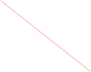

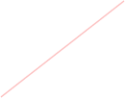





¿Por qué el MLP falla cuando le damos fotografías?
En la Semana 9 comprobamos que el Perceptrón Multicapa (MLP) ofrece un desempeño sobresaliente en el modelado de datos tabulares estructurados. Sin embargo, si intentamos ingresar una fotografía digital estándar de teléfono móvil de 1000 por 1000 píxeles a color dentro de un MLP, enfrentamos dos fallas estructurales críticas. La primera es que el MLP exige vectores unidimensionales planos, obligándonos a aplanar la matriz bidimensional en una sola fila consecutiva de números. Este aplanamiento arbitrario fragmenta la coherencia espacial, destruye las relaciones de proximidad entre píxeles adyacentes y elimina la información topológica del objeto (Goodfellow et al., 2016).
El segundo obstáculo insalvable es la explosión combinatoria de parámetros entrenables. Una imagen de 1000 por 1000 píxeles con tres canales cromáticos (RGB) contiene exactamente 3 millones de valores de entrada. Si conectamos completamente esta entrada contra una modesta primera capa oculta de apenas 1,000 neuronas, el sistema requeriría optimizar 3 mil millones de pesos sinápticos únicamente en dicha conexión inicial. Esta escala desborda la memoria computacional y propicia un sobreajuste severo donde la red memoriza los datos sin generalizar.
1. Perceptrón Multicapa (MLP): Aplanamiento 1D
Destrucción topológica 2D y saturación combinatoria densa.
3×10⁹ PESOS
Cálculo capa inicial:
3M entradas × 1,000 neuronas = 3 mil millones.
FLATTEN
Foto 2D
1000×1000
Vector 1D
3M entradas
2. Red Convolucional (CNN): Estructura 2D Nativa
Campos receptivos locales, pesos compartidos y vecindad intacta.
28 PESOS / FILTRO
Filtro 3×3×3 + sesgo = 28 parámetros. Eficiencia invariante a traslación.
KERNEL
Tensor 2D
Ventana 3×3
Feature Map
Coherencia 2D
UNMSM - Ingeniería de Sistemas

Slide 4
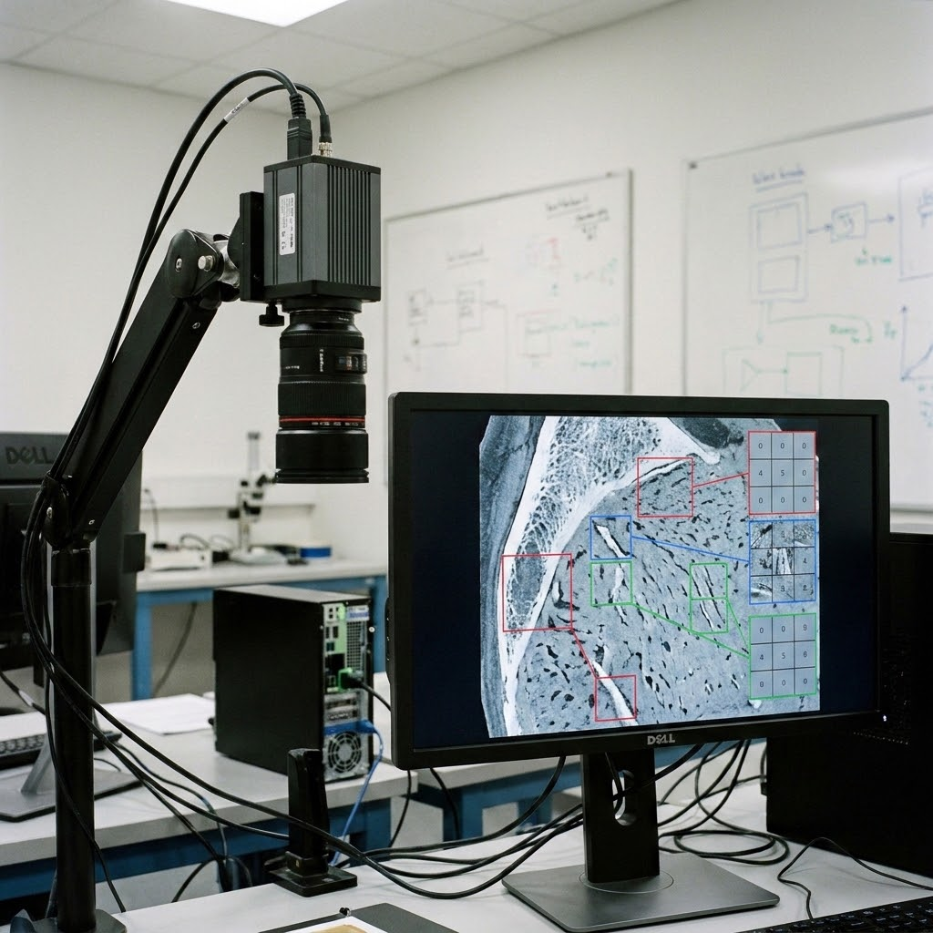
La inspiración en el ojo humano y qué es una CNN
La solución para procesar imágenes sin destruir su forma vino de la biología. En 1959, los médicos David Hubel y Torsten Wiesel descubrieron que nuestras neuronas visuales no miran todo el paisaje al mismo tiempo; cada neurona funciona como una pequeña ventana que vigila solo una zona reducida de la vista para detectar bordes, y luego otras neuronas unen esas piezas para reconocer objetos completos.
Inspirado en este funcionamiento, Yann LeCun desarrolló las Redes Neuronales Convolucionales (CNN). En lugar de conectar todos los píxeles contra todos, una CNN utiliza un filtro pequeño (como una lupa de 3 por 3 píxeles) que recorre toda la fotografía usando siempre los mismos 9 pesos. Así mantenemos intacta la geometría de la imagen y reducimos millones de pesos a solo unos pocos por filtro.
UNMSM - Ingeniería de Sistemas

Slide 5
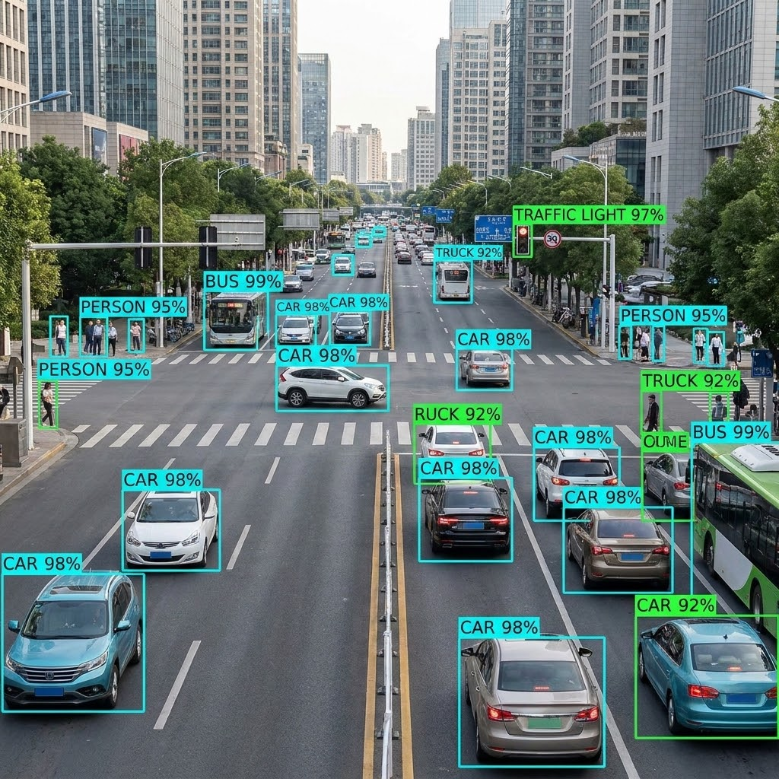
Tareas principales en visión por computadora
Con las redes convolucionales podemos resolver tres niveles de problemas visuales según el detalle que necesitemos. El primero es la clasificación de imágenes, donde la red mira toda la foto y nos da una sola etiqueta general (por ejemplo, indicar si una hoja de papa tiene rancha o si una retina presenta glaucoma). El segundo nivel es la detección de objetos (con modelos como YOLO), que dibuja cajas rectangulares alrededor de varios objetos al mismo tiempo para ubicar dónde están en la escena.
El tercer nivel, y el más preciso, es la segmentación semántica (usando redes como U-Net), que pinta píxel por píxel el contorno exacto de una lesión médica o de un órgano. Una limitación que debemos tener en cuenta en estas tareas es que las CNN pueden confundirse si la foto viene rotada o volteada, por lo que al entrenarlas siempre aplicamos Aumento de Datos (Data Augmentation) girando y recortando las imágenes de ejemplo.
UNMSM - Ingeniería de Sistemas

Slide 6


La capa de convolución y los mapas de características
El corazón de una CNN es la capa de convolución. Imaginemos que nuestra foto es una cuadrícula de números y tenemos una pequeña ventana de 3 por 3 pesos llamada filtro o kernel. El filtro se coloca en la esquina de la foto, multiplica sus 9 pesos por los 9 píxeles que tiene debajo, suma todo y pasa el resultado por la función ReLU. Luego se mueve un paso al costado y repite el cálculo hasta terminar de barrer toda la imagen (Chollet, 2021).
Al terminar ese recorrido, cada filtro genera un nuevo dibujo llamado mapa de características, que se ilumina justo en los lugares donde encontró el rasgo que buscaba. En las primeras capas de la red, los filtros aprenden a buscar bordes simples y colores; en las capas del medio buscan texturas y anillos; y en las capas finales reconocen formas completas.
CONVOLUCIÓN 2D CON KERNEL 3×3 STRIDE = 1
Entrada X (5×5)
Mapa Salida Y (3×3)
W 3×3
y0,0
⊗
FÓRMULA ESCALAR DE ACTIVACIÓN
y(i, j) = ReLU( ∑ ∑ X(i+u, j+v)·W(u, v) + b )
• u, v ∈ {0, 1, 2}: Desplazamientos locales dentro del kernel.
• Pesos compartidos: El mismo tensor W barre toda la matriz.
Salida sin relleno (Valid): Dimensión = (5 − 3 + 1) = 3×3.
UNMSM - Ingeniería de Sistemas

Slide 7
Controles de la convolución: Kernel, Padding y Stride
Cuando programamos una capa de convolución, ajustamos tres parámetros geométricos muy sencillos. El primero es el tamaño del Kernel (K), que es el ancho y alto del filtro (casi siempre 3×3). El segundo es el Padding (P), que consiste en agregar un marco de ceros alrededor de la foto; si usamos Padding Same (P = 1), evitamos que la imagen se achique en los bordes y logramos que salga del mismo tamaño que entró.
El tercer parámetro es el Stride (S), que indica de cuántos en cuántos píxeles avanza el filtro en cada paso (normalmente avanza de 1 en 1). Con estos tres datos siempre podemos saber de qué tamaño saldrá la imagen aplicando la fórmula: Tamaño de Salida = [(Tamaño de Entrada − Kernel + 2·Padding) / Stride] + 1.
FÓRMULA DIMENSIONAL GENERAL
O = ⌊(I − K + 2P) / S⌋ + 1
Comprobación con Tensor 64×64:
• Entrada (I) = 64
• Filtro (K) = 3 | Stride (S) = 1
• Padding Same (P) = 1
[(64 − 3 + 2(1)) / 1] + 1 = 64×64
La conservación exacta de la resolución espacial (64×64) evita el truncamiento prematuro de la información en los bordes periféricos.
UNMSM - Ingeniería de Sistemas

Slide 8
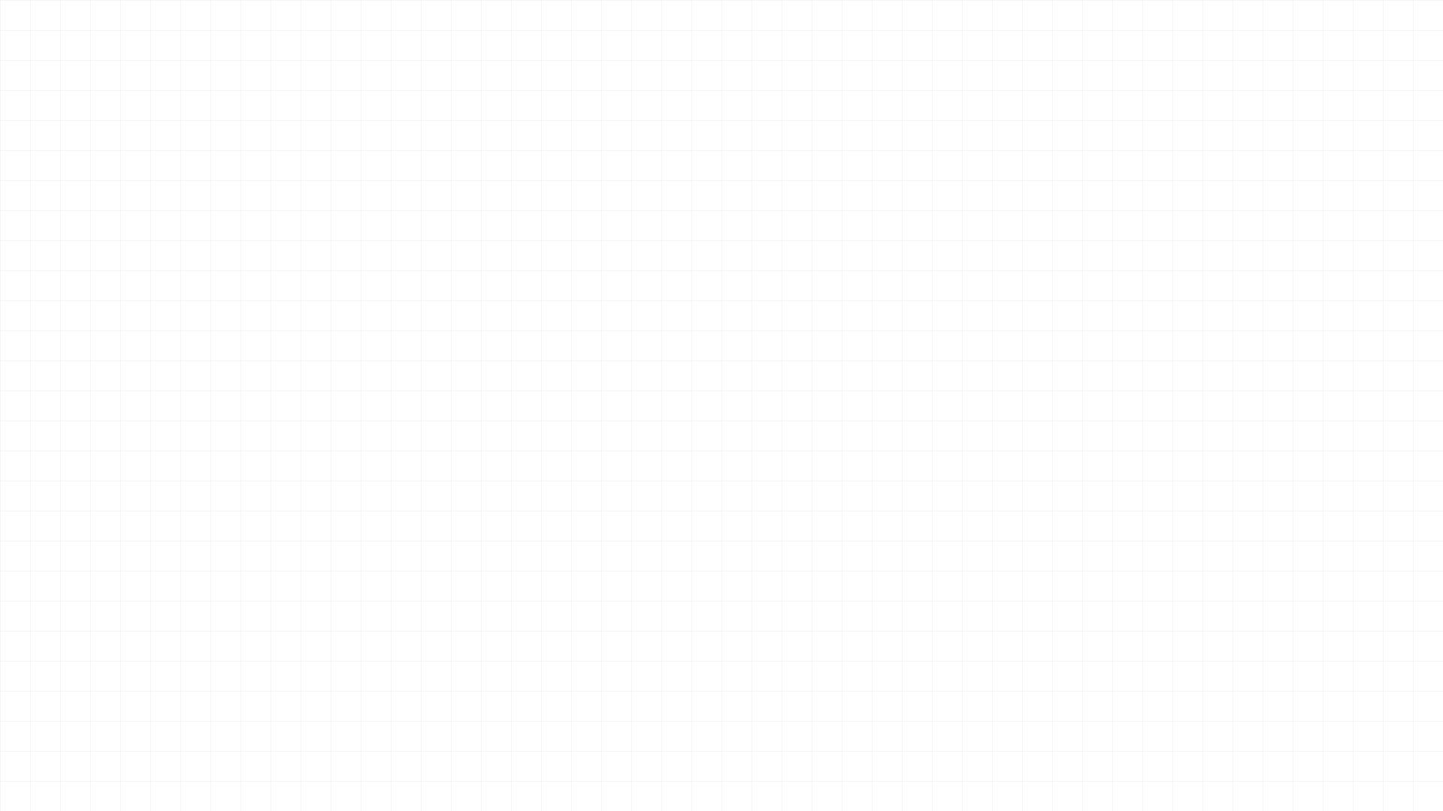
ENTRADA 4×4
Las capas de Max Pooling y Flatten
12
20
30
0
SALIDA 2×2
8
15
2
14
MAX POOL
2×2 (S=2)
20
30
Después de que una capa de convolución detecta los bordes y texturas, necesitamos resumir la imagen para que la red sea más liviana y no memorice el ruido. Para eso colocamos una capa de Max Pooling de 2 por 2: esta capa divide la imagen en pequeños bloques de 4 píxeles y de cada bloque se queda únicamente con el valor más alto (el máximo), reduciendo el ancho y el alto a la mitad. Un dato fundamental es que el Max Pooling tiene cero pesos entrenables, pues solo aplica la regla fija de elegir el mayor.
Cuando ya pasamos por varios bloques de convolución y Max Pooling y hemos extraído las características más importantes en un bloque pequeño y profundo, usamos la capa Flatten. Su única tarea es tomar ese bloque tridimensional y ponerlo en una sola fila plana para conectarlo a las neuronas densas finales que entregan la probabilidad de cada clase con Softmax.
112
85
5
62
112
62
45
90
31
10
Reducción Espacial Invariante (Sin Parámetros)
La ventana de 2×2 con paso S=2 evalúa cada cuadrante independiente reteniendo únicamente el valor de máxima magnitud, eliminando el 75% de las activaciones redundantes.
Parámetros entrenables: 0
Operación fija no diferenciable que no consume pesos de optimización.
UNMSM - Ingeniería de Sistemas

Slide 9
Ejemplo completo del recorrido de una imagen
Veamos cómo cambian las medidas y cuántos pesos se entrenan siguiendo una foto a color de 64×64×3. En el primer paso aplicamos una convolución con 16 filtros de 3×3 y Padding Same; la imagen conserva su ancho y alto pero ahora tiene 16 canales (sale de 64×64×16). Como cada filtro mira 3 canales de color (3×3×3 = 27 pesos más 1 sesgo = 28), los 16 filtros suman apenas 448 pesos en total. Luego pasa por un Max Pooling 2×2 que reduce su tamaño a la mitad (32×32×16) con cero pesos adicionales.
En el segundo bloque aplicamos 32 filtros de 3×3 con Padding Same, obteniendo un volumen de 32×32×32 (aquí cada filtro mira los 16 canales previos: 32 × (3×3×16 + 1) = 4,640 pesos). Un segundo Max Pooling lo reduce a 16×16×32, y finalmente la capa Flatten estira esos datos en un vector de 8,192 valores que pasa a la capa de salida.
1. Entrada RGB
Dimensión: 64×64×3
2. Conv1 + MaxPool
32×32×16 | 448 parámetros
3. Conv2 + MaxPool
16×16×32 | 4,640 parámetros
4. Flatten
vector 1D de 8,192 valores continuos
Proyección directa a la capa de salida
UNMSM - Ingeniería de Sistemas

Slide 10
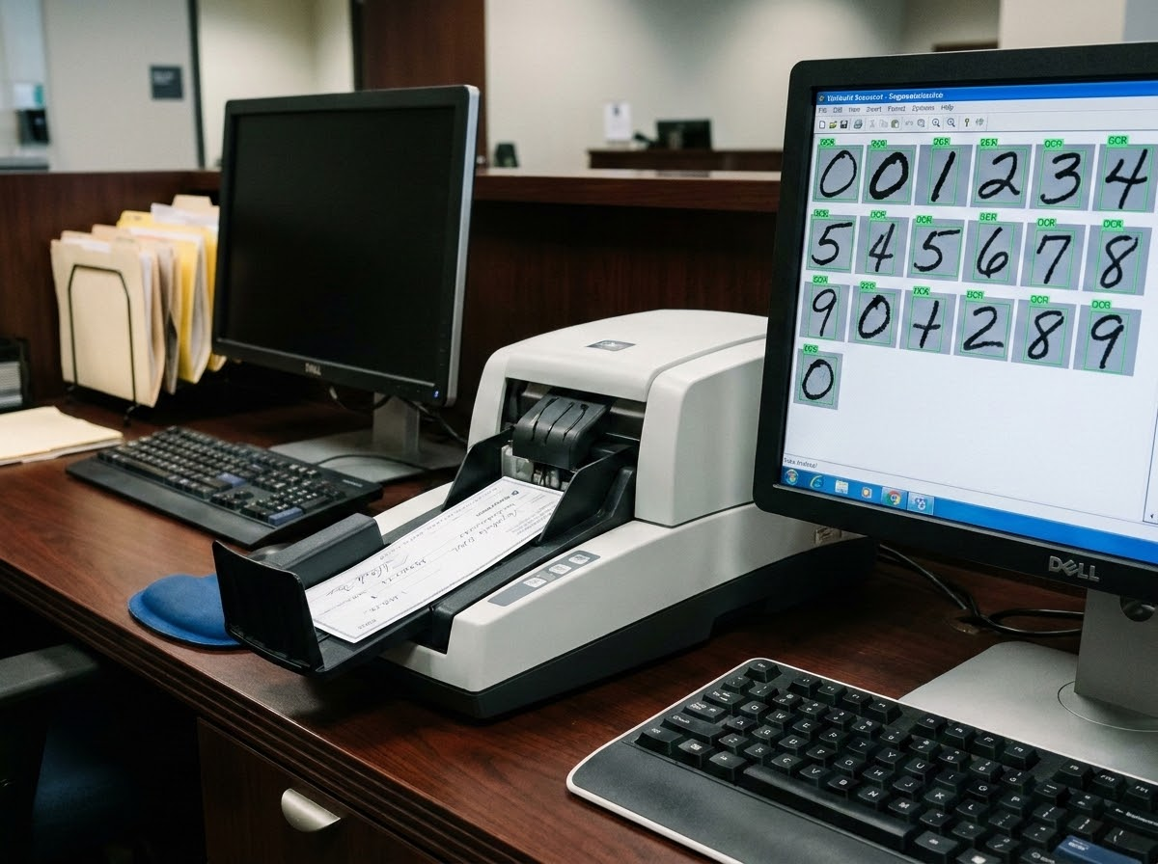
Arquitecturas clásicas: LeNet-5 (1998)
La primera red convolucional que demostró funcionar a gran escala en la vida real fue LeNet-5, creada en 1998 por Yann LeCun en los laboratorios Bell. Su objetivo era ayudar a los bancos de Estados Unidos a leer de forma automática los números escritos a mano en millones de cheques bancarios (dando origen al conocido dataset MNIST).
LeNet-5 recibía imágenes pequeñas en blanco y negro de 32 por 32 píxeles. Su estructura combinaba dos capas de convolución (con filtros de 5×5) seguidas de submuestreo promedio (Average Pooling), y terminaba con tres capas densas para clasificar los dígitos del 0 al 9. Contaba con solo 60,000 parámetros, lo que permitía ejecutarla en los procesadores de finales de los años noventa.
SISTEMA OCR / PROCESAMIENTO AUTOMATIZADO DE CHEQUES (1998)
Reconocimiento óptico documental de caracteres numéricos manuscritos mediante la topología LeNet-5.
UNMSM - Ingeniería de Sistemas

Slide 11

AlexNet (2012): El despegue del Deep Learning moderno
Durante años se pensó que las redes convolucionales solo servían para imágenes pequeñas de números, pero que no podrían con fotografías grandes y variadas del mundo real. Eso cambió en 2012 cuando Alex Krizhevsky, Ilya Sutskever y Geoffrey Hinton presentaron AlexNet en el concurso mundial ImageNet (que tenía 1.2 millones de fotos en 1,000 categorías), logrando bajar el error del 26.2% al 15.3% de un solo golpe.
AlexNet tenía 8 capas con pesos (5 convolucionales y 3 densas, sumando 60 millones de parámetros) e introdujo cuatro mejoras que hoy son estándar: cambió la función Tanh por ReLU para entrenar seis veces más rápido, utilizó dos tarjetas gráficas GPU NVIDIA en paralelo, reemplazó el Average Pooling por Max Pooling, e incorporó Dropout (apagando el 50% de neuronas al azar) para evitar el sobreajuste.
Competencia ImageNet (ILSVRC)
Tasa histórica de error top-5 en clasificación multiclase
28.2%
25.8%
30%
15.3%
20%
10%
2010
Tradicional
2011
SIFT / SVM
2012
AlexNet
Quiebre Paradigmático en Visión Artificial
Una reducción abrupta de más de 10 puntos porcentuales consolidó a las redes convolucionales profundas como el nuevo núcleo de la computación visual.
UNMSM - Ingeniería de Sistemas

Slide 12
VGG-16 (2014): El orden de los filtros pequeños 3×3
Aunque AlexNet ganó en 2012, usaba filtros de tamaños muy distintos y grandes (como 11×11 y 5×5). En 2014, Karen Simonyan y Andrew Zisserman de la Universidad de Oxford propusieron la arquitectura VGG-16 con una regla de diseño muy limpia: eliminar todos los filtros grandes y construir toda la red apilando únicamente filtros pequeños de 3 por 3 organizados en cinco bloques con Max Pooling.
Los autores demostraron matemáticamente que poner dos filtros seguidos de 3×3 abarca exactamente la misma región de 5×5 píxeles que un solo filtro de 5×5, pero gasta un 28% menos de pesos (18 pesos por canal frente a 25) y aplica dos veces la función ReLU en vez de una. De igual modo, tres filtros de 3×3 equivalen a uno de 7×7 ahorrando el 45% de los parámetros.
Equivalencia Geométrica VGG (Oxford)
1 Filtro Individual de 5×5:
• Parámetros: 5 × 5 = 25 pesos por canal
• Activaciones no lineales: 1 sola función ReLU
2 Filtros Cascada de 3×3 (VGG):
• Parámetros: 2 × (3 × 3) = 18 pesos por canal
• Activaciones no lineales: 2 funciones ReLU sucesivas
Conclusión: Ahorro neto del 28% de parámetros con idéntico campo receptivo efectivo y mayor capacidad de abstracción no lineal.
UNMSM - Ingeniería de Sistemas

Slide 13
Comparativa entre LeNet-5, AlexNet y VGG-16
Criterio Arquitectural
LeNet-5 (1998)
AlexNet (2012)
VGG-16 (2014)
Año y autores
1998
Yann LeCun (Bell Labs)
2012
Alex Krizhevsky & Geoffrey Hinton
2014
Karen Simonyan & Andrew Zisserman
Imagen de entrada
32×32 píxeles
Monocromático (escala de grises)
227×227 píxeles
Color (RGB, 3 canales)
224×224 píxeles
Color (RGB, 3 canales)
Capas con pesos
5 capas
2 Conv + 3 Densas
8 capas
5 Conv + 3 Densas
16 capas
13 Conv + 3 Densas
Geometría de filtros
Filtros de 5×5
Filtros de gran apertura espacial
Mezcla heterogénea
Filtros de 11×11, 5×5 y 3×3
Filtros homogéneos de 3×3
En todos los bloques convolucionales
Activación y pooling
Tanh y Average Pooling
Sin técnicas de regularización estocástica
ReLU y Max Pooling
Con Dropout para mitigación de sobreajuste
ReLU y Max Pooling metódico
Ventanas 2×2 con stride 2 estandarizadas
Parámetros entrenables
~60,000
Pesos optimizables (kilo-parámetros)
~60 millones
Pesos entrenables en GPUs duales
~138 millones
Pesos entrenables de alta capacidad
UNMSM - Ingeniería de Sistemas

Slide 14
Implementación de una CNN en Python con Keras
cnn_keras_model.py
from tensorflow.keras.models import Sequential
from tensorflow.keras.layers import Conv2D, MaxPooling2D, Flatten, Dense, Dropout
modelo_cnn = Sequential([
# Bloque 1: 32 filtros de 3x3 y Max Pooling
Conv2D(32, (3, 3), padding='same', activation='relu', input_shape=(128, 128, 3)),
MaxPooling2D(pool_size=(2, 2)),
# Bloque 2: 64 filtros de 3x3 y Max Pooling
Conv2D(64, (3, 3), padding='same', activation='relu'),
MaxPooling2D(pool_size=(2, 2)),
# Paso a vector plano y clasificador de 3 clases
Flatten(),
Dense(128, activation='relu'),
Dropout(0.5),
Dense(3, activation='softmax')
])
En este código con TensorFlow y Keras armamos una CNN siguiendo el diseño por bloques de VGG. En el primer bloque aplicamos 32 filtros de 3×3 con padding='same' y activación ReLU sobre imágenes de 128×128 a color, y enseguida reducimos su ancho y alto a la mitad con MaxPooling2D. En el segundo bloque duplicamos la cantidad de filtros a 64 para capturar formas más complejas.
Una vez extraídas las características visuales, la capa Flatten convierte los mapas en un vector plano que alimenta una capa densa de 128 neuronas. Incluimos Dropout(0.5) para apagar la mitad de las neuronas durante el entrenamiento y evitar que memorice las fotos, cerrando con una capa Softmax de 3 salidas (ideal para clasificar nuestras tres categorías de hojas de papa o imágenes médicas).
UNMSM - Ingeniería de Sistemas

Slide 15
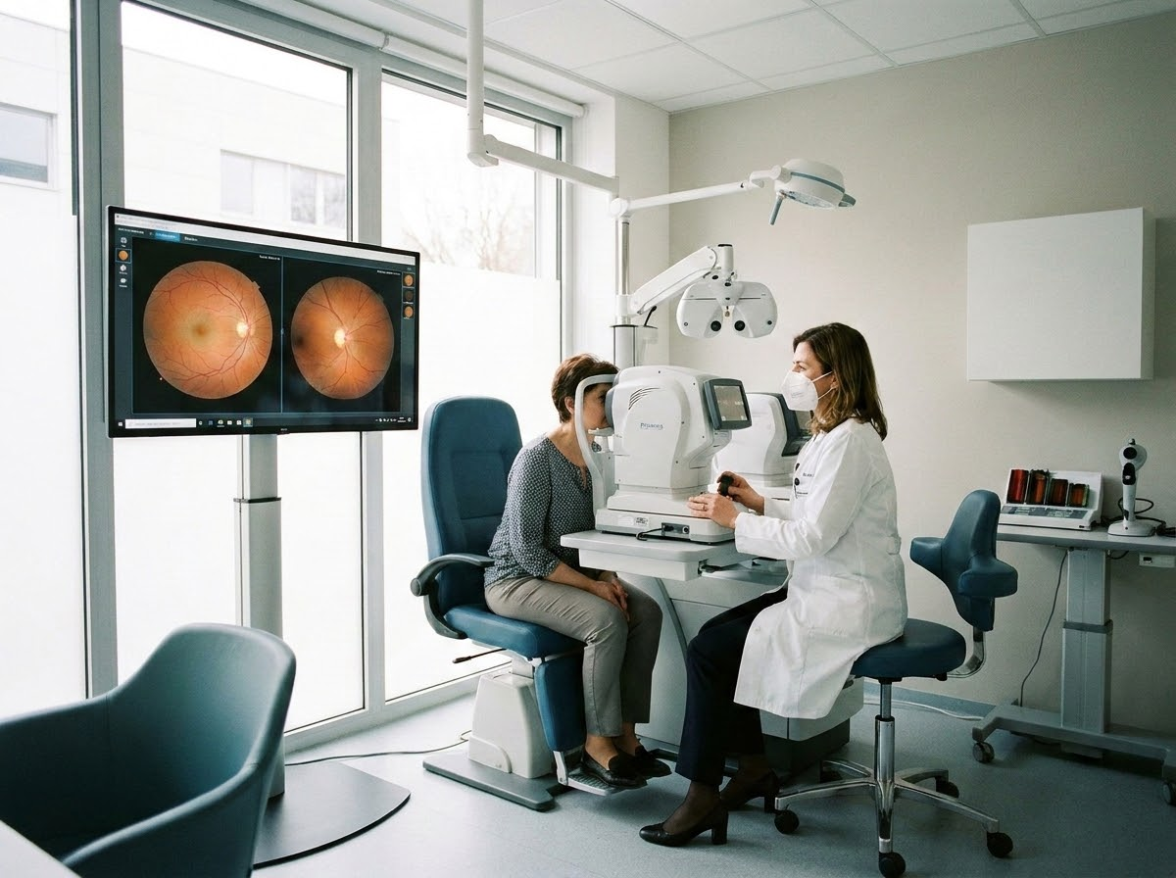
Caso de estudio: Diagnóstico de glaucoma en la UNMSM (1/5)
Para analizar cómo se aplican las redes convolucionales a un problema médico real en el Perú, revisamos el estudio publicado por investigadores de nuestra facultad: Hybrid Deep Learning Model for Improved Glaucoma Diagnostic Accuracy (Flores, La Rosa, Tuesta, Izquierdo, Henriquez & Mauricio, 2025), en la revista Information.
El glaucoma es una enfermedad ocular donde el aumento de presión dentro del ojo daña progresivamente el nervio óptico hasta provocar ceguera irreversible. Su gran peligro es que no produce dolor ni molestias al inicio; cuando el paciente nota que está perdiendo visión, ya ha perdido cerca de la mitad de sus fibras nerviosas. Además, en muchas provincias del país faltan oftalmólogos para evaluar miles de fotografías de retina a tiempo.
EVALUACIÓN CLÍNICA RETINOGRÁFICA
Examen digital de fondo de ojo con retinógrafo computarizado para tamizaje oftalmológico.
UNMSM - Ingeniería de Sistemas

Slide 16
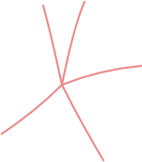

¿Qué busca la CNN dentro de la fotografía del ojo? (2/5)
En el examen de fondo de ojo (llamado retinografía), el médico observa un círculo brillante por donde salen los vasos sanguíneos llamado Disco Óptico, el cual tiene en su centro una zona más clara y hundida llamada Copa Óptica. En un ojo sano, esa copa central es pequeña y ocupa menos de la mitad del disco (su proporción o relación Copa-Disco CDR es menor a 0.5).
Cuando una persona desarrolla glaucoma, la muerte de las fibras nerviosas hace que la excavación de la copa central se agrande cada vez más, superando el 0.5 o 0.6 del disco óptico y adelgazando el anillo que la rodea. En etapas iniciales ese cambio es tan sutil que el ojo humano puede dudar, pero los filtros convolucionales miden esos bordes y texturas vasculares a nivel de píxel.
Morfología de la Papila Óptica (CDR) ANÁLISIS BIOMÉDICO
Papila Sana
CDR = 0.3 ≤ 0.5
Copa pequeña y anillo neurorretiniano intacto.
Papila Glaucomatosa
CDR = 0.7 > 0.5
Excavación ensanchada y pérdida de fibras.
Cociente Copa-Disco: CDR = Diámetro Copa / Diámetro Disco
Los núcleos convolucionales 2D extraen contrastes locales de luminancia y texturas endoteliales para segmentar la copa central sin variabilidad interobservador.
Umbral clínico estándar de sospecha de daño axonal: CDR > 0.5.
UNMSM - Ingeniería de Sistemas

Slide 17
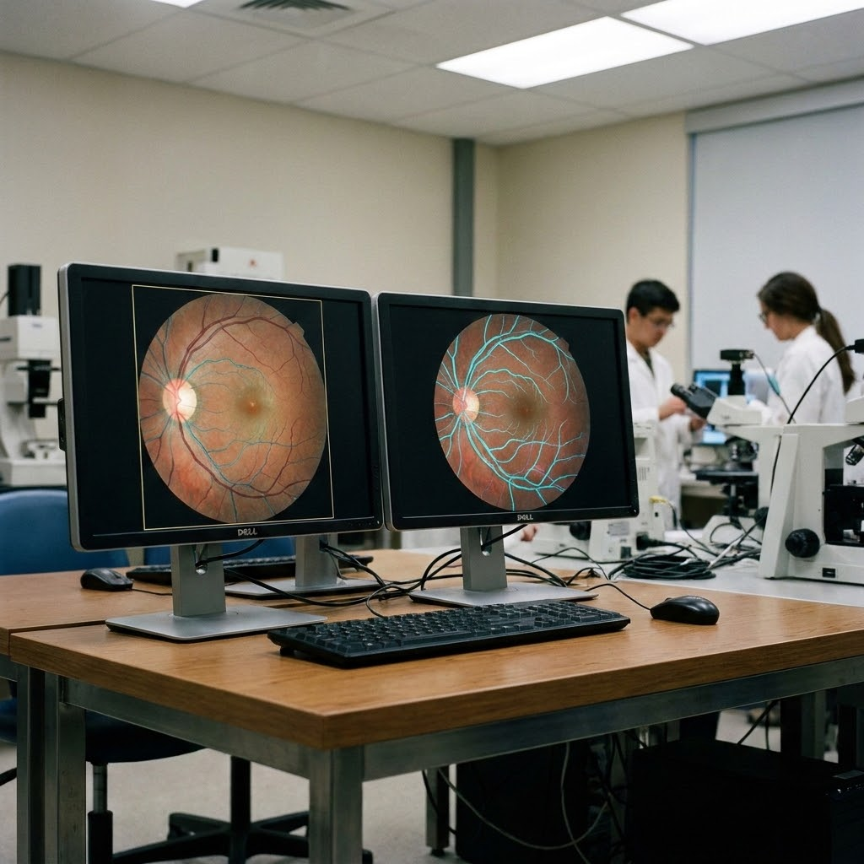
Diseño del modelo híbrido propuesto (3/5)
Para lograr la máxima precisión diagnóstica, el equipo del Dr. David Mauricio no utilizó una sola red convolucional suelta, sino que diseñó un flujo híbrido en tres etapas. Primero, el sistema localiza y recorta automáticamente el recuadro donde está el nervio óptico para no distraerse con el resto de la foto, mejora el contraste de las venas con el filtro CLAHE y aplica aumento de datos (rotaciones y ajustes de luz).
En la segunda etapa, esa imagen recortada pasa por arquitecturas convolucionales profundas ajustadas mediante Transfer Learning, las cuales extraen cientos de descriptores visuales sobre la excavación y los vasos. Finalmente, en la tercera etapa fusionan esos mapas de la CNN con medidas clínicas estructurales del ojo para emitir la clasificación final entre ojo sano o con glaucoma.
UNMSM - Ingeniería de Sistemas

Slide 18
Resultados obtenidos frente a redes individuales (4/5)
Al evaluar el sistema sobre imágenes clínicas de prueba que el modelo nunca había visto durante el entrenamiento, la arquitectura híbrida alcanzó una exactitud (Accuracy) del 96.4% y un área bajo la curva ROC (AUC) de 0.98. Este resultado superó por un margen importante a las redes clásicas como VGG-16 (91.2%) o ResNet-50 (93.1%) cuando trabajan por separado.
Al igual que vimos en el caso de la rancha de la papa en la Semana 7, en medicina la métrica más importante es la sensibilidad (Recall). El modelo híbrido logró un Recall cercano al 97%, lo que garantiza que prácticamente ningún paciente con glaucoma inicial reciba un falso diagnóstico de "sano" y pueda iniciar su tratamiento con gotas a tiempo para conservar la vista.
Exactitud Diagnóstica Global (Accuracy %)
VGG-16 individual: 91.2%
ResNet-50 individual: 93.1%
Modelo Híbrido UNMSM: 96.4%
Sensibilidad Clínica (Recall): 97.0%
Prioridad diagnóstica clave: minimiza falsos negativos en etapas tempranas de la enfermedad.
Área Bajo la Curva ROC (AUC): 0.98
Evaluación efectuada sobre conjunto de imágenes clínicas independientes.
UNMSM - Ingeniería de Sistemas

Slide 19
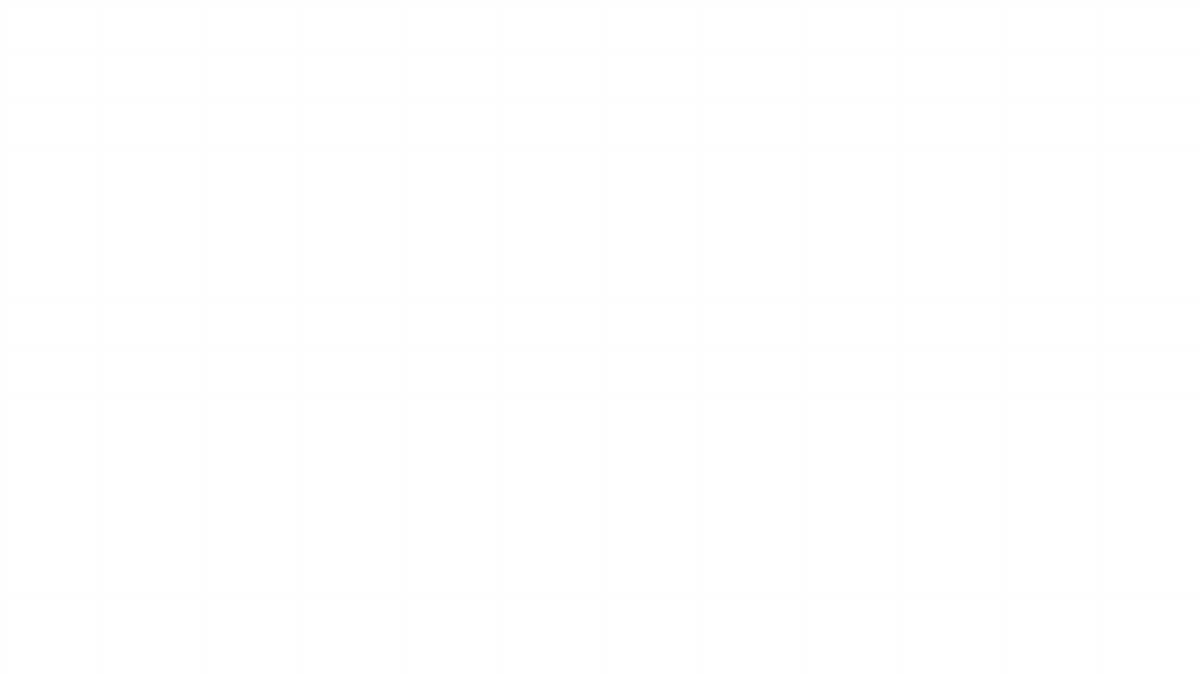
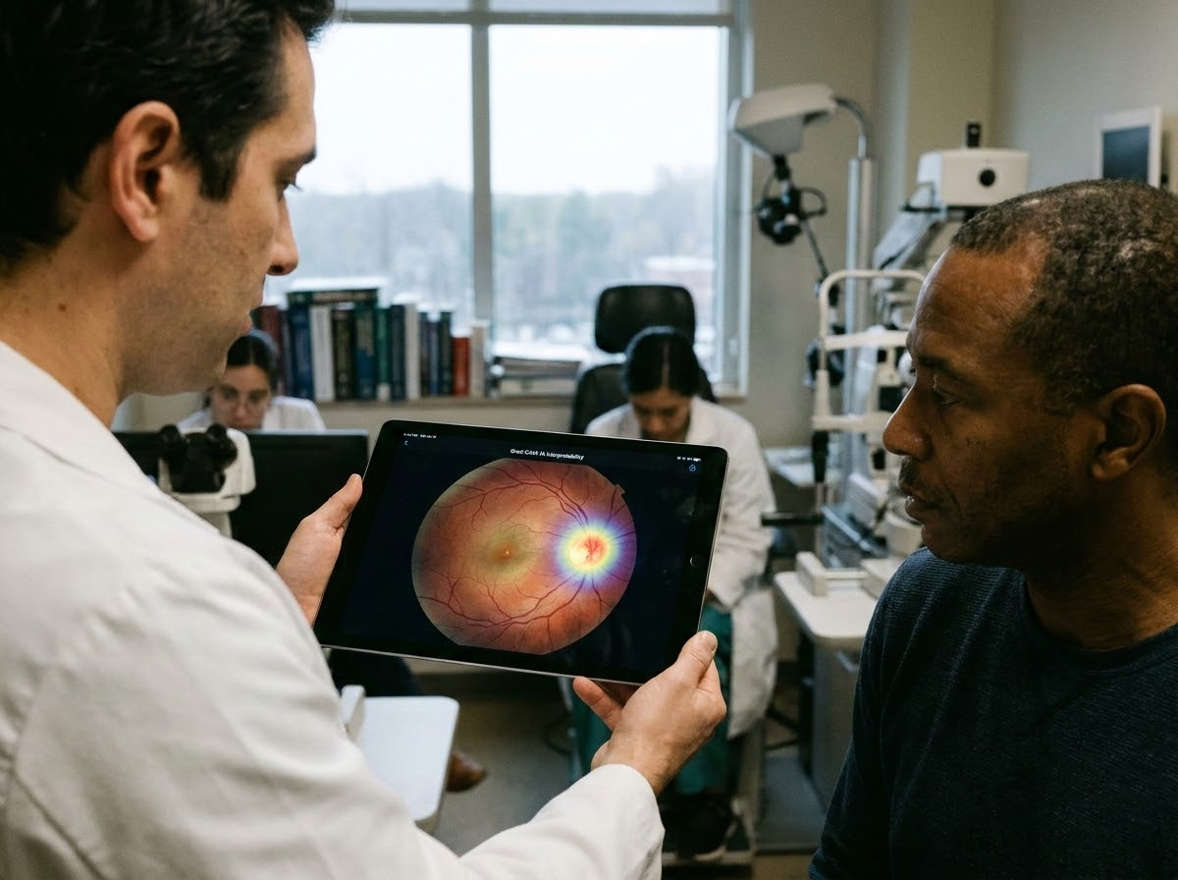
Explicabilidad Visual con Mapas Grad-CAM e Impacto Social
Para que un médico oftalmólogo confíe en la predicción de una red convolucional, necesita comprobar qué parte de la fotografía miró el algoritmo. Mientras que en la Semana 9 abrimos la caja negra de las tablas usando barras SHAP, en las CNN utilizamos la técnica Grad-CAM, que proyecta un mapa de calor en colores rojo y amarillo directamente encima de la imagen evaluada.
Cuando el mapa de calor ilumina en rojo exactamente el borde de la excavación de la copa óptica, el especialista verifica en segundos que el modelo se guio por criterios médicos reales. Esto permite implementar campañas de despistaje rápido en postas médicas de provincias, cumpliendo con el principio de supervisión humana de la Ley Peruana de IA N.° 31814.
INTERPRETABILIDAD CLÍNICA EN PUNTO DE ATENCIÓN
Supervisión visual directa del mapa de calor térmico para validar el diagnóstico de glaucoma antes de la emisión del informe médico.
UNMSM - Ingeniería de Sistemas

Slide 20
La evolución después de VGG: ResNet y MobileNetV2
Después de VGG-16 en 2014 quedaban dos retos por resolver: cómo hacer redes aún más profundas sin que el aprendizaje se frene, y cómo reducir su enorme peso en disco (pues VGG-16 pesa más de 500 MB). El primer reto lo resolvió ResNet (2015) al crear las conexiones residuales (puentes que saltan de una capa a otra sumando la entrada original), lo que permitió entrenar redes de 50 a 152 capas sin perder el gradiente.
El segundo reto lo resolvió MobileNetV2 (2018), la red que vimos citada en el artículo de la papa en la Semana 7. Al dividir la convolución en pasos más ligeros, MobileNetV2 redujo el tamaño del archivo de 528 MB a menos de 20 MB, haciendo posible que una red convolucional corra directamente en el procesador de un celular económico en el campo o en una posta rural sin conexión a internet.
Tamaño del Modelo en Disco (MB)
VGG-16 (2014): 528 MB
ResNet-50 (2015): 98 MB
MobileNetV2 (2018): 14 MB
Reducción del 97% de memoria mediante convoluciones separables en profundidad.
Permite el despliegue de redes convolucionales directamente en el procesador de dispositivos móviles y entornos de borde sin requerir servidores remotos.
UNMSM - Ingeniería de Sistemas

Slide 21
Comparación entre lo visto en las Semanas 7, 9 y 10
SEMANA 07
ML Tradicional
SVM y Random Forest
Naturaleza de los datos
Tablas pequeñas o imágenes con extracción manual de características.
Extracción de rasgos
Manual asistida por expertos (descriptores de color HSV, texturas GLCM).
Eficiencia y despliegue
Modelos ultraligeros (< 1 MB), óptimos para CPUs básicas sin GPU.
Caso práctico de aula
Detección de plagas y tizón tardío en hojas de papa mediante app móvil.
SEMANA 09
Perceptrón Multicapa
MLP Tabular Denso
Naturaleza de los datos
Tablas estructuradas de gran volumen con relaciones no lineales complejas.
Extracción de rasgos
Combinación lineal ponderada neurona a neurona sobre vectores planos 1D.
Interpretabilidad del modelo
Interpretabilidad pos-hoc mediante análisis de importancia con SHAP.
Caso práctico de aula
Predicción de deserción estudiantil en facultades de la UNMSM.
SEMANA 10 • ENFOQUE ACTUAL
CNN y Visión Artificial
Redes Neuronales Convolucionales
Naturaleza de los datos
Matrices bidimensionales (imágenes 2D monocromáticas o RGB multicapa).
Extracción de rasgos
Extracción autónoma de jerarquías espaciales mediante filtros locales 3×3 y pesos compartidos.
Interpretabilidad del modelo
Mapas térmicos de activación espacial basados en gradientes con Grad-CAM.
Caso práctico de aula
Diagnóstico temprano de glaucoma mediante retinografías (Flores & Mauricio, 2025).
UNMSM - Ingeniería de Sistemas

Slide 22
Preguntas de repaso y discusión
1. ¿Por qué no debemos meter una fotografía de alta resolución directamente en un MLP común?
Respuesta: Porque al aplanar la matriz 2D en una fila 1D perdemos la forma geométrica y las relaciones de cercanía entre píxeles vecinos, y la cantidad de pesos en la primera capa se multiplica hasta miles de millones, agotando la memoria y provocando sobreajuste.
2. ¿Cuántos pesos entrenables tiene una capa de Max Pooling 2×2 y cuál es su función?
Respuesta: Tiene exactamente cero pesos entrenables; su función es quedarse con el valor numérico más alto de cada bloque de 4 píxeles para reducir el tamaño del mapa de características a la mitad y hacer a la red más liviana.
3. ¿Por qué VGG-16 prefiere usar dos capas seguidas con filtros de 3×3 en lugar de una sola con filtro de 5×5?
Respuesta: Porque dos filtros apilados de 3×3 cubren exactamente la misma área visual de 5×5 píxeles que uno grande, pero consumen un 28% menos de parámetros (18 pesos frente a 25) y aplican dos veces la función ReLU en vez de una sola.
4. ¿Qué diferencia hay entre usar SHAP (Semana 9) y usar Grad-CAM (Semana 10)?
Respuesta: SHAP nos dice qué columna o variable de una tabla de datos influyó más en la predicción, mientras que Grad-CAM calcula los gradientes en la última capa convolucional y pinta un mapa de calor directamente sobre la fotografía para mostrar qué píxeles activaron la red.
UNMSM - Ingeniería de Sistemas

Slide 23
Conclusiones
1. Las Redes Neuronales Convolucionales resuelven el problema de procesar imágenes en 2D gracias al uso de filtros locales que comparten sus pesos en toda la foto, reduciendo drásticamente el consumo de memoria frente al MLP.
2. La combinación ordenada de capas de Convolución con ReLU, resumidores de Max Pooling y el paso final por Flatten permite transformar píxeles crudos en diagnósticos precisos de extremo a extremo.
3. La evolución histórica desde LeNet-5 (1998) y AlexNet (2012) hasta VGG-16 (2014) demostró la eficacia de apilar filtros pequeños de 3×3 entrenados en GPU con regularización Dropout.
4. Tal como demuestra el estudio de Flores y Mauricio (2025) en la UNMSM, los modelos híbridos basados en CNN superan el 96% de exactitud en el diagnóstico temprano de glaucoma, aportando valor real a la salud pública peruana bajo la Ley N.° 31814.
Referencias Bibliográficas
• LeCun, Y., Bottou, L., Bengio, Y., & Haffner, P. (1998). Gradient-based learning applied to document recognition. Proceedings of the IEEE.
• Krizhevsky, A., Sutskever, I., & Hinton, G. E. (2012). ImageNet classification with deep convolutional neural networks. NeurIPS.
• Simonyan, K., & Zisserman, A. (2015). Very deep convolutional networks for large-scale image recognition. ICLR.
• Goodfellow, I., Bengio, Y., & Courville, A. (2016). Deep Learning. MIT Press.
• Chollet, F. (2021). Deep Learning with Python (2nd ed.). Manning Publications.
• Flores, C., La Rosa, J., Tuesta, E., Izquierdo, N., Henriquez, M., & Mauricio, D. (2025). Hybrid Deep Learning Model for Improved Glaucoma Diagnostic Accuracy. Information, 16(2), 114.
• Congreso de la República del Perú. (2023). Ley N.° 31814: Ley que promueve el uso de la inteligencia artificial en el Perú.
UNMSM - Ingeniería de Sistemas

